Slide 1




La gran whānau Española de los Ngāti Porou
Explotación didáctica de los lazos entre España y el clan maorí de los Paniora

Slide 2
Qué vamos a aprender y a hacer
La historia de Manuel José de Frutos Huerta y el clan de los Paniora
Mātauranga māori en la clase de español
Visionado de escenas de los documentales Debajo de tus pies (Canal Sur, 2002) y El clan español de Nueva Zelanda (RTVE, 2023)
Explotación y creación de material didáctico
Notes:
Agenda slide 3 is the same layout with a different background pattern.
For other slide options click Home > Slides > Layout.

Slide 3
Lazos culturales entre Gisborne y Valverde del Majano
Un ancestro común para más de 20.000 Paniora
Notes:
Divider slide 2 is the same layout with a different background pattern.
For other slide options click Home > Slides > Layout.
If partner logos need to be added, place next to or across from the Language Circle logo. Remove the silver lines if it is looking too busy.

Slide 4
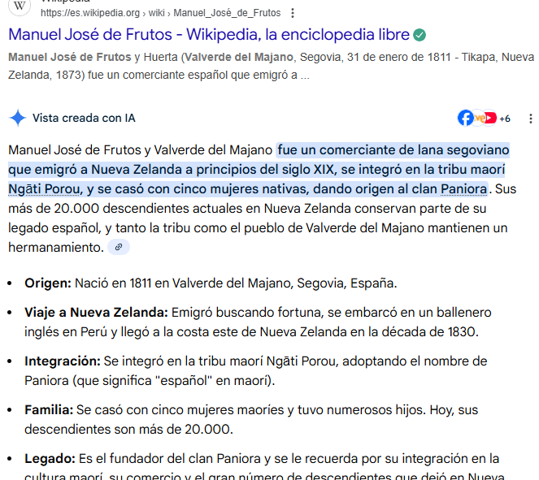
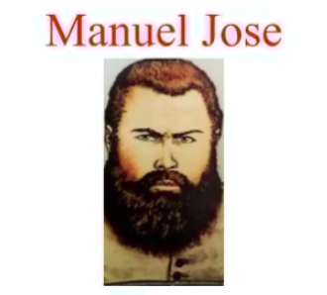
¿Dónde empieza todo?
Notes:
This Two content layout slide 2 has a bolder title treatment – only use this layout if differentiating sections or for summary slides
For other slide options click Home > Slides > Layout.

Slide 5
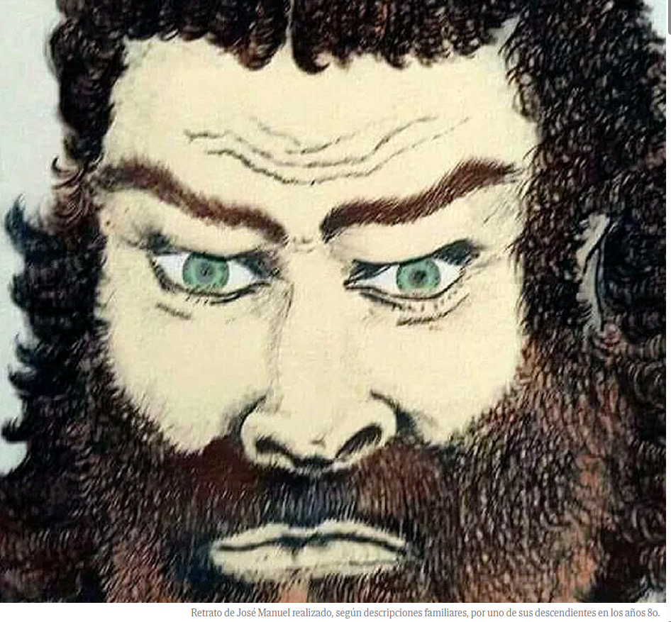
Pelirrojo con los ojos claros
Podemos usar la descripción del retrato robot de Manuel José para hablar de las características físicas de los latinos y de los neozelandeses, de los cortes de pelo, de la ropa, los tatuajes, los test genéticos, comparando las dos culturas y abordando el tema de los estereotipos.
Notes:
Three content layout slide 2 is the same layout with a bolder title treatment. Use slide 2 if you are wanting to differentiate between sections or for summary slides
For other slide options click Home > Slides > Layout.

Slide 6

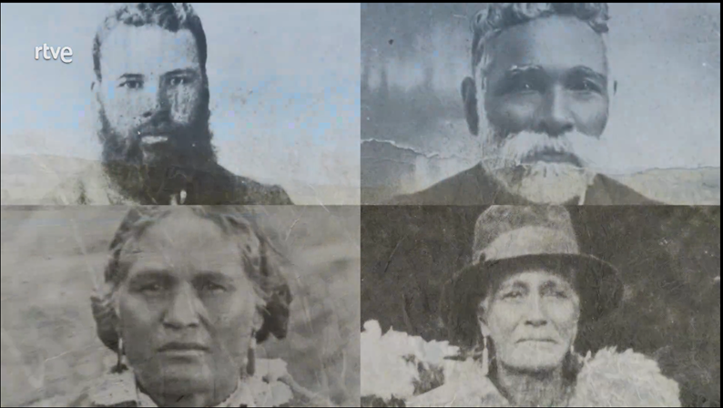
El inmigrante español más famoso de Nueva Zelanda
Mira el cartel a la derecha: ¿Cuál de ellos es Manuel José? ¿Por qué?
¿Cómo interpreta la IA este parentesco?
Notes:
Two content layout slide 2 is the same layout with a bolder title treatment. Use slide 2 if you are wanting to differentiate between sections or for summary slides
For other slide options click Home > Slides > Layout.

Slide 7
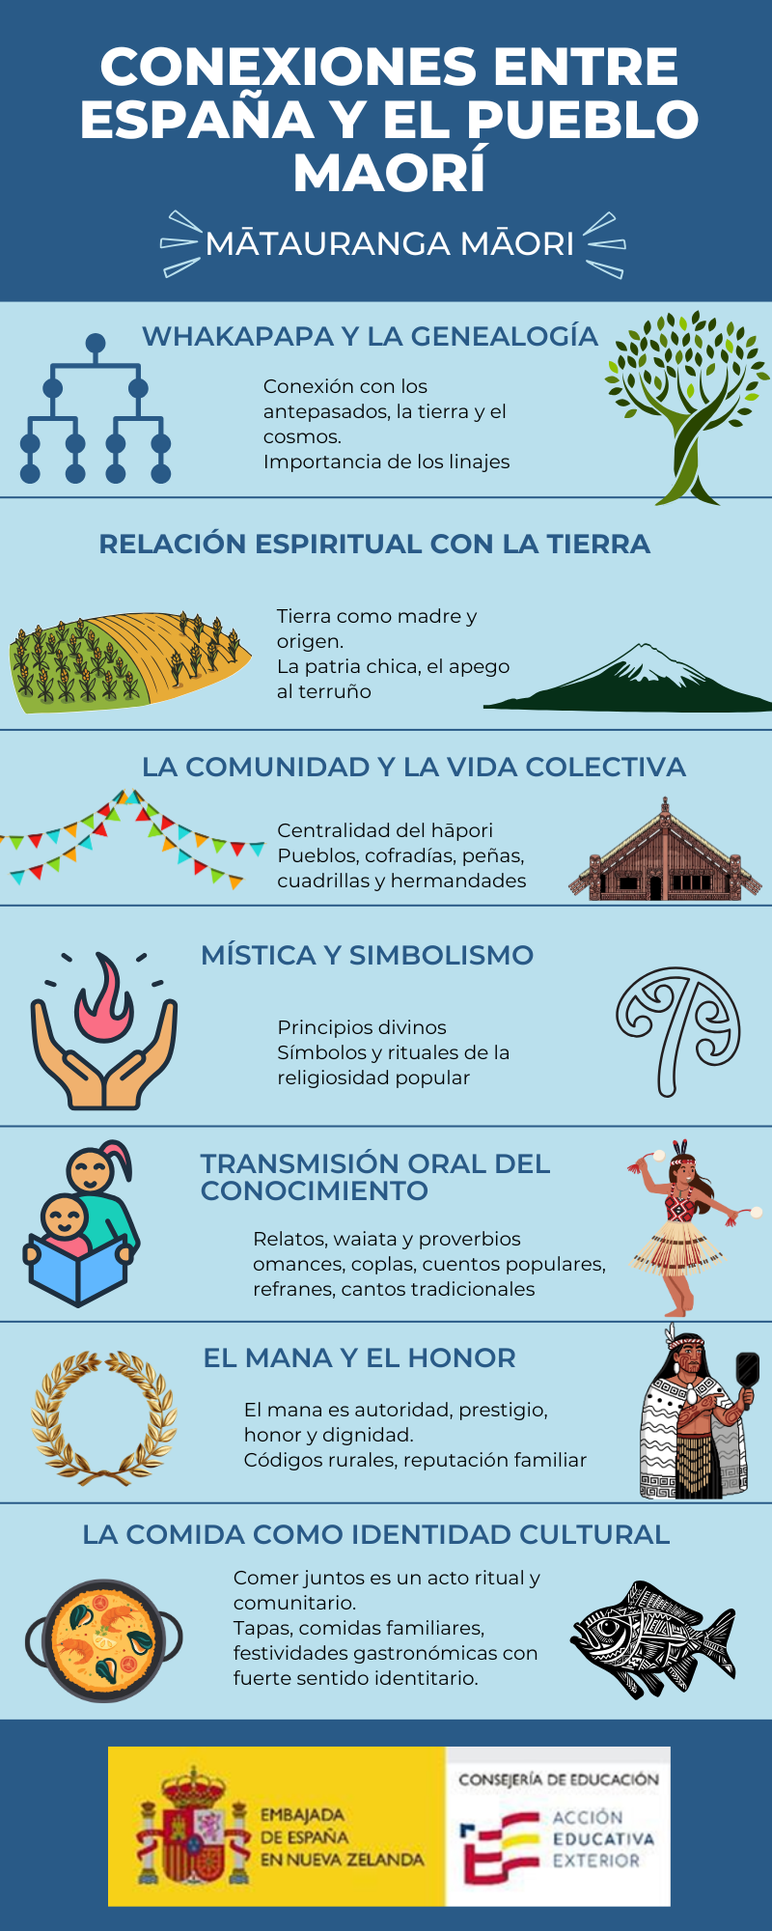
Mātauranga māori e idiosincrasia española
Exploremos conexiones entre los dos pueblos desde una perspectiva social, religiosa, lingüística, gastronómica y cultural.
Encontrar paralelismos y similitudes y detectar diferencias ayuda a entendernos a nosotros mismos.
Notes:
Title + content layout slide 2 is the same layout with a bolder title treatment. Use slide 2 if you are wanting to differentiate between sections or for summary slides
For other slide options click Home > Slides > Layout.

Slide 8
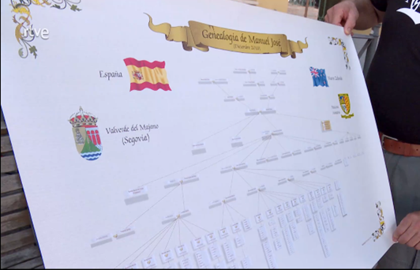
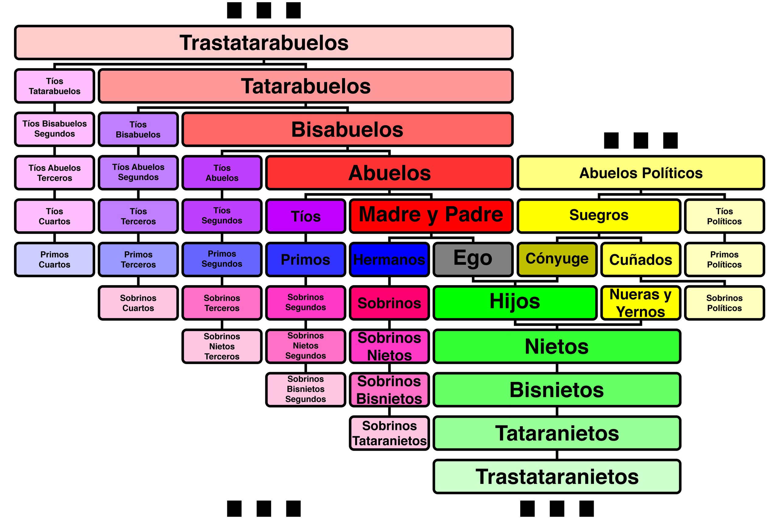
Whakapapa
Notes:
For other slide options click Home > Slides > Layout.

Slide 9
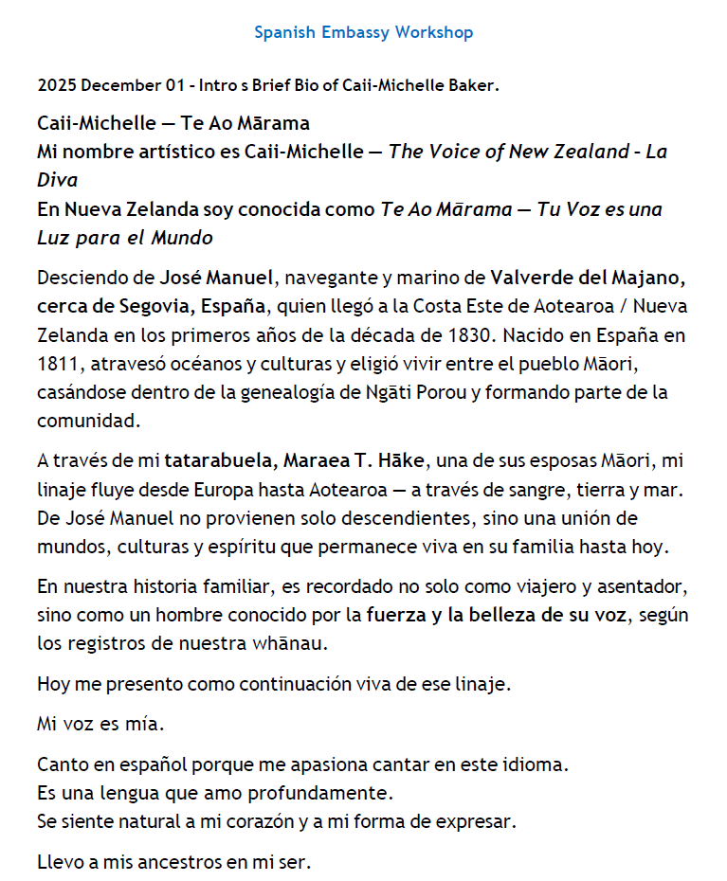
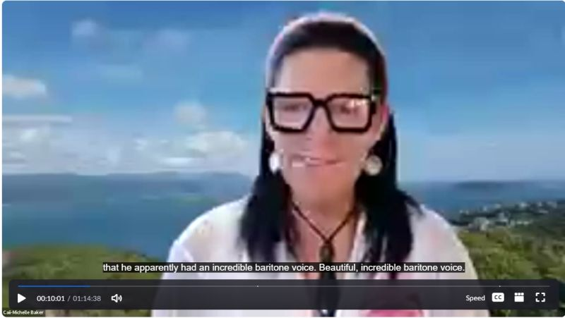
Una descendiente orgullosa de sus raíces
Notes:
This Two content layout slide 2 has a bolder title treatment – only use this layout if differentiating sections or for summary slides
For other slide options click Home > Slides > Layout.

Slide 10
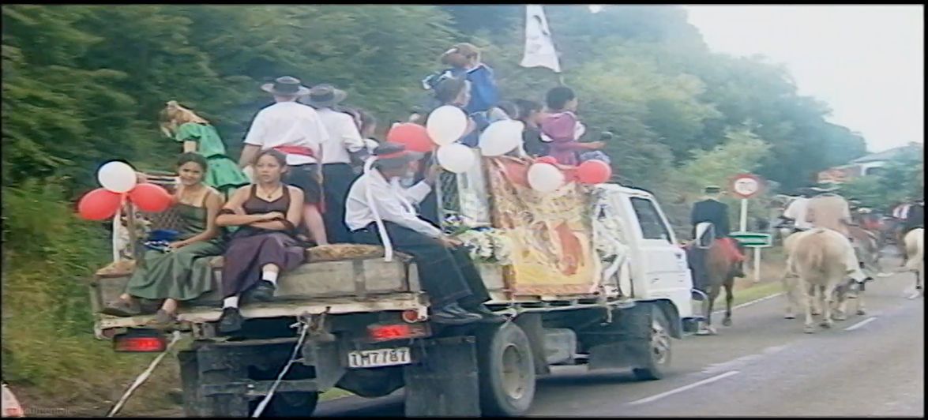
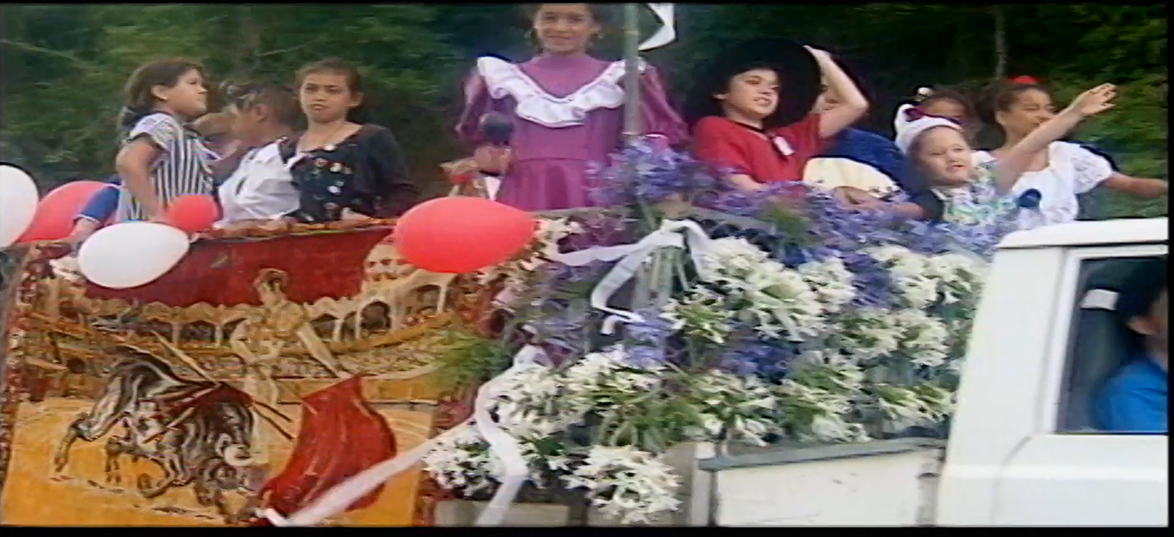
WHERE TAKEN
¿De dónde crees que son estas imágenes?
Notes:
This Two content layout slide 2 has a bolder title treatment – only use this layout if differentiating sections or for summary slides
For other slide options click Home > Slides > Layout.

Slide 11
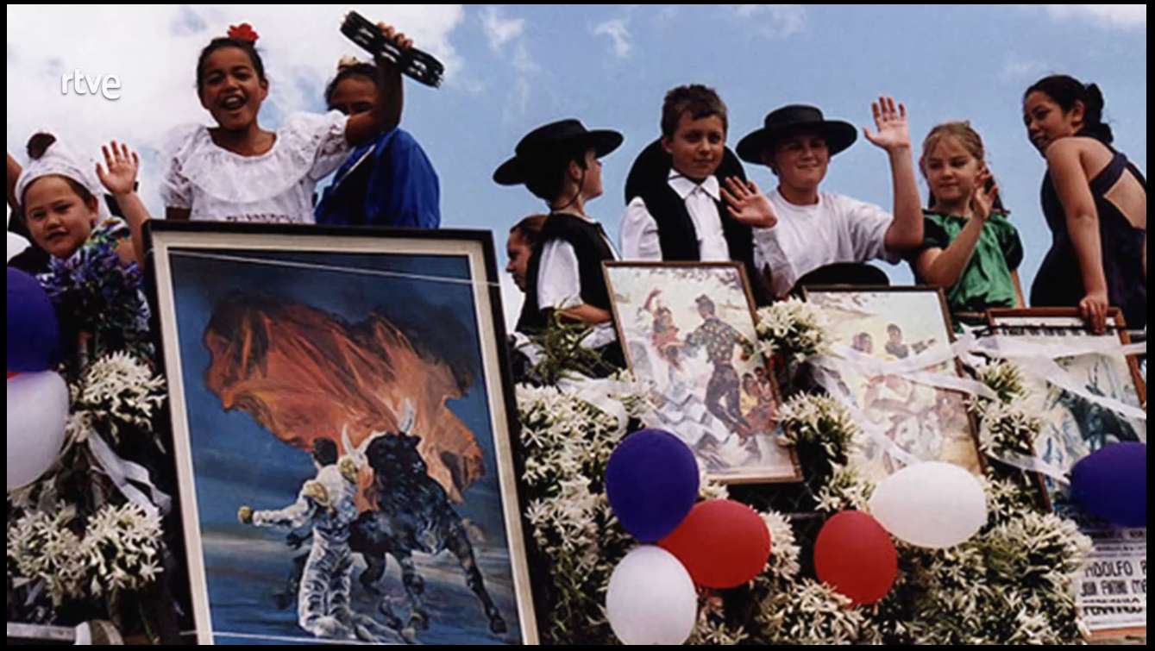
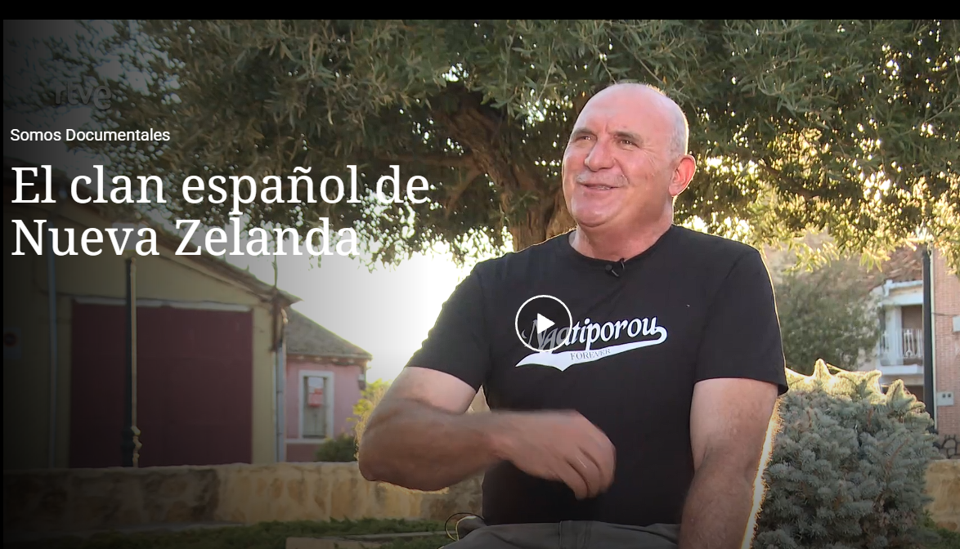
Mestizaje cultural
Romería para celebrar el cumpleaños del ancestro común

Slide 12
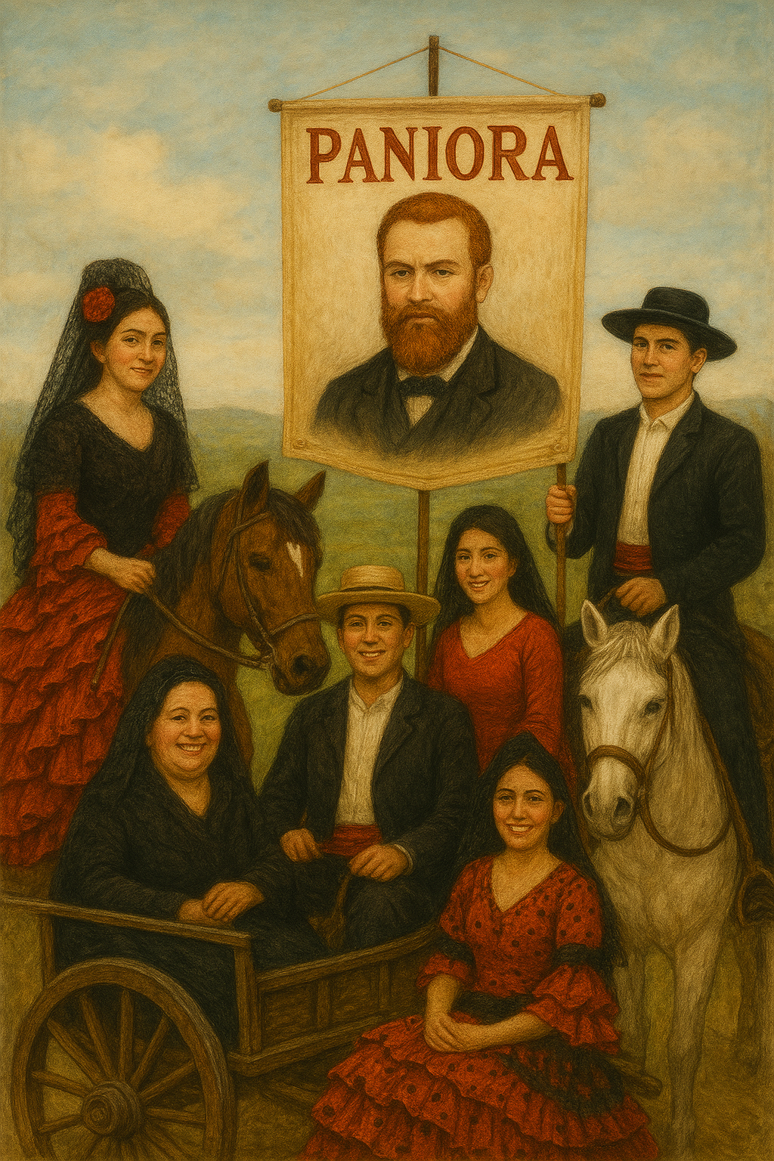
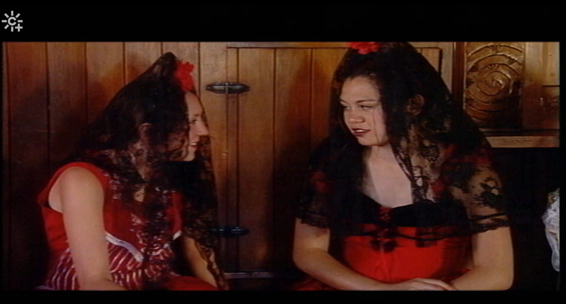
La herencia hispana
Lo andaluz predomina en las representaciones de los festejos por el aniversario de Manuel José. ¿Por qué crees que es lo que más se identifica con España en el extranjero?
Notes:
This Two content layout slide 2 has a bolder title treatment – only use this layout if differentiating sections or for summary slides
For other slide options click Home > Slides > Layout.

Slide 13
Cómo introducir el tema en clase
Explotación didáctica de los documentales
Notes:
Divider slide 2 is the same layout with a different background pattern.
For other slide options click Home > Slides > Layout.
If partner logos need to be added, place next to or across from the Language Circle logo. Remove the silver lines if it is looking too busy.

Slide 14
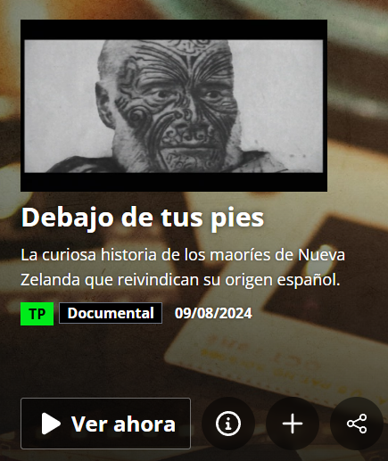
Documentales y programas televisivos
1. DEBAJO DE TUS PIES
2. DOCUMENTAL DE RTVE, el clan español de Nueva Zelanda
3. PROGRAMA EL ARCÓN, de la Televisión de Castilla y León
Notes:
This Three content layout slide 2 has a bolder title treatment – only use this layout if differentiating sections or for summary slides
For other slide options click Home > Slides > Layout.

Slide 15

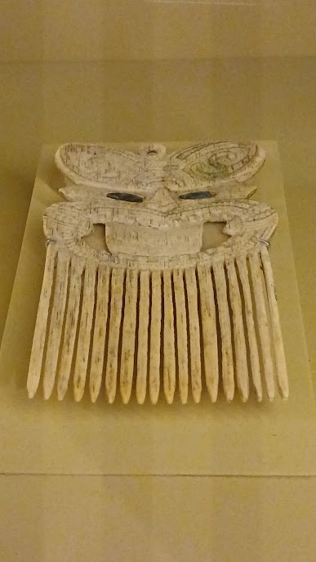
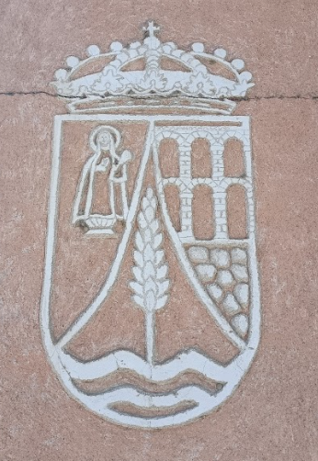

Explotación didáctica
Accesorios y vestimentas típicas
Costumbres maoríes comparadas con las costumbres españolas
Fiestas y festivales
Línea del tiempo
Actividades de comprensión oral
El árbol genealógico
Actividades sobre la comida
Actividades de comprensión y producción oral y escrita
La imaginería y los símbolos
Marcadores temporales
Notes:
For other slide options click Home > Slides > Layout.

Slide 16
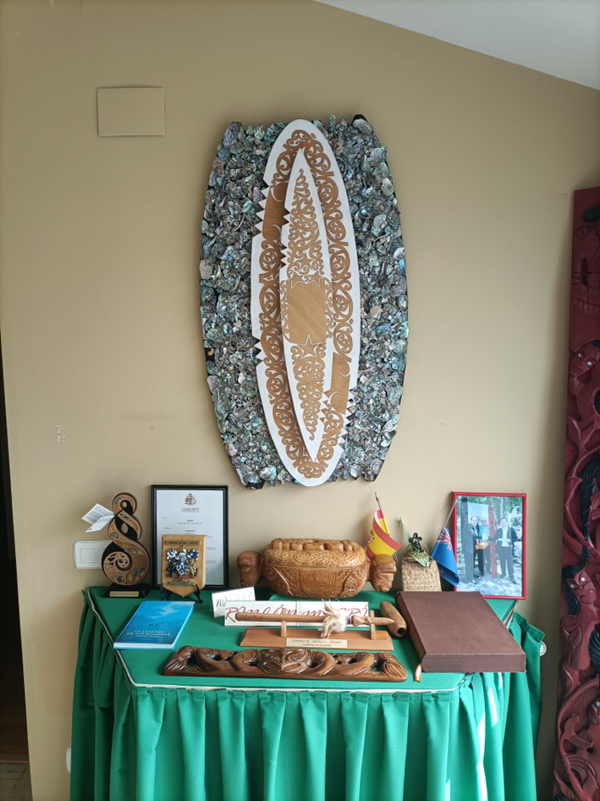
Mi visita a Valverde del Majano
Un vínculo cultural, lingüístico, social e institucional: desde el ayuntamiento hasta el centro educativo del pueblo, todos están volcados con los Paniora
Reportaje vídeo fotográfico
Notes:
For other slide options click Home > Slides > Layout.

Slide 17
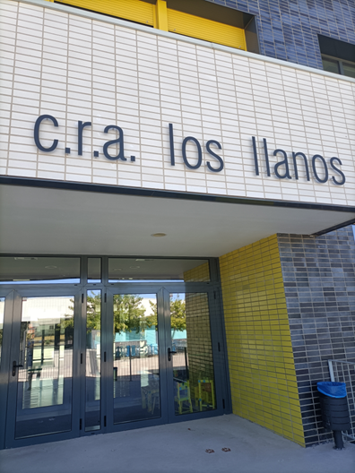
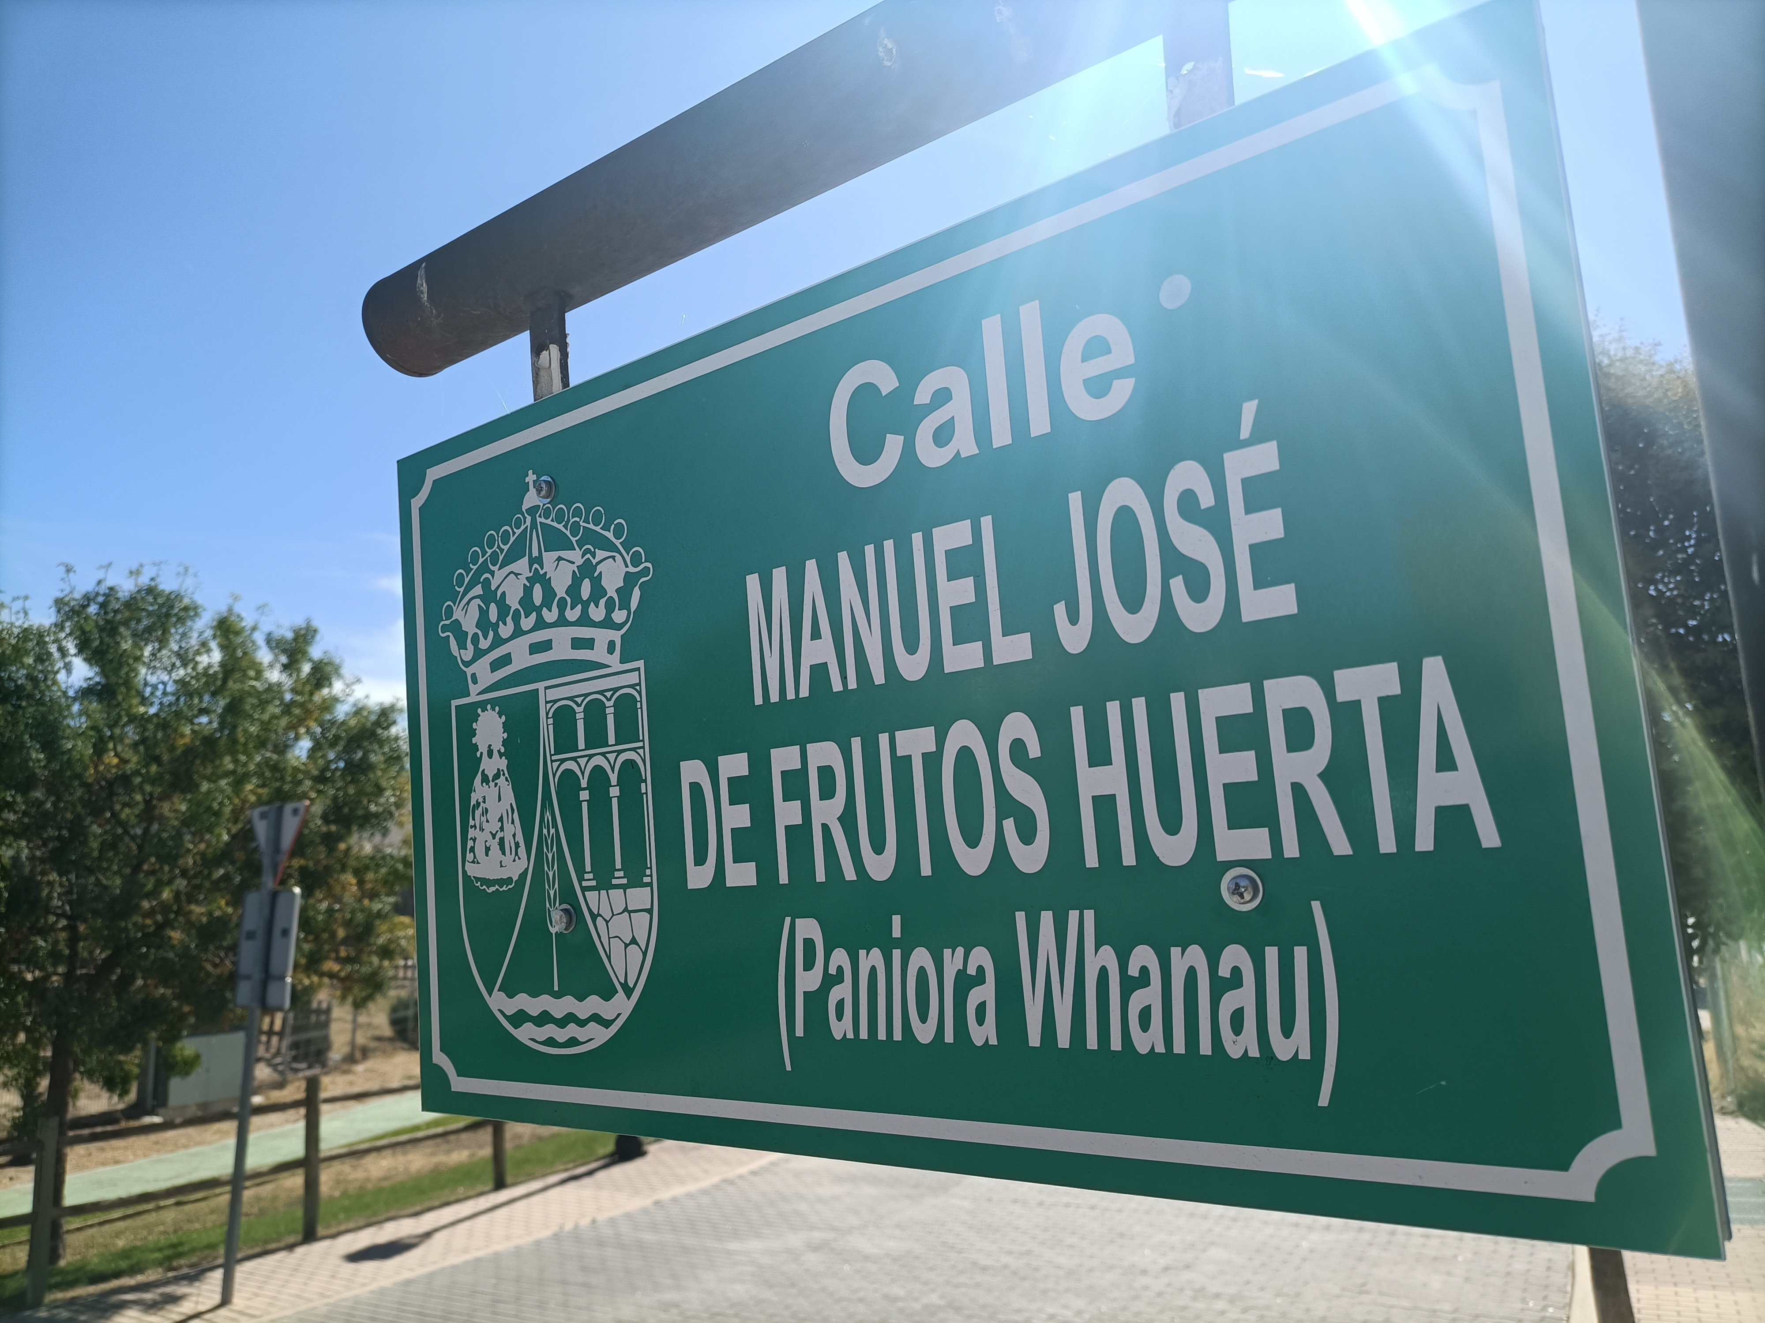
Escuelas conectadas
Vídeo de Paloma Iglesias, directora del CRA Los Llanos
Notes:
For other slide options click Home > Slides > Layout.

Slide 18
Colaborar es compartir
Usaremos Google Classroom para guardar, editar y compartir el material
Notes:
Divider slide 2 is the same layout with a different background pattern.
For other slide options click Home > Slides > Layout.
If partner logos need to be added, place next to or across from the Language Circle logo. Remove the silver lines if it is looking too busy.

Slide 19
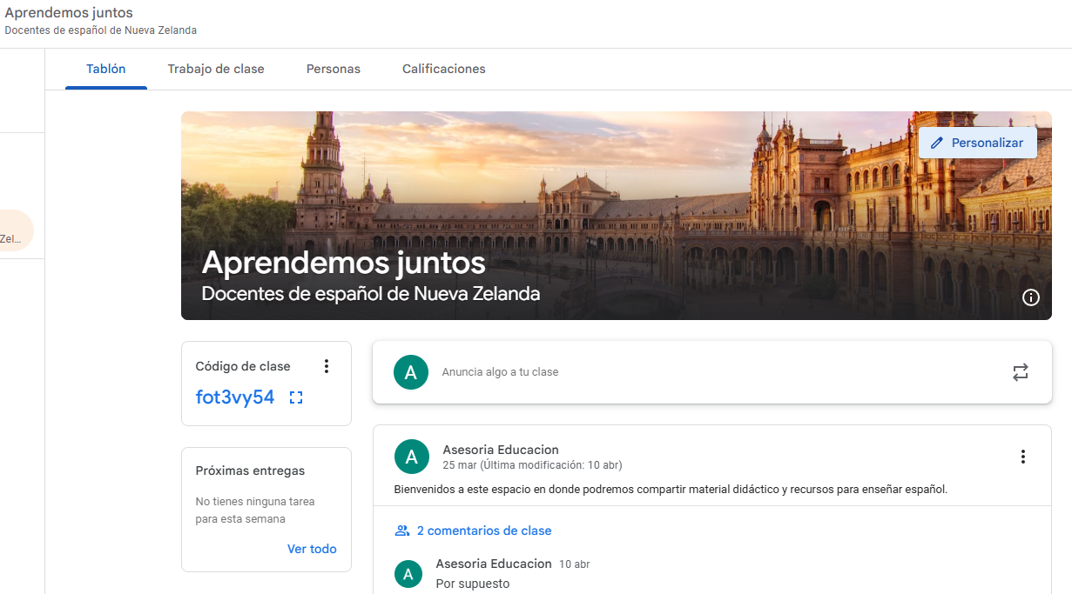
Repositorio de material didáctico
Notes:
For other slide options click Home > Slides > Layout.

Slide 20
Para saber más
Artículo de Gonzalo Aguirregomezcorta, El mundo
Obra de arte Iwi Coronation, expuesta en el museo Te Papa

Slide 21
Tēnā koutou
Thank you
Gracias
Paola Iasci
Spanish Language Adviser
Sede: Embajada española en Wellington
paola.iasci@languagecircle.co.nz
Notes:
Ending slides should include a contact email or website.
For other slide options click Home > Slides > Layout

